Slide 1

وینچستر
ساچمه زن

Slide 2
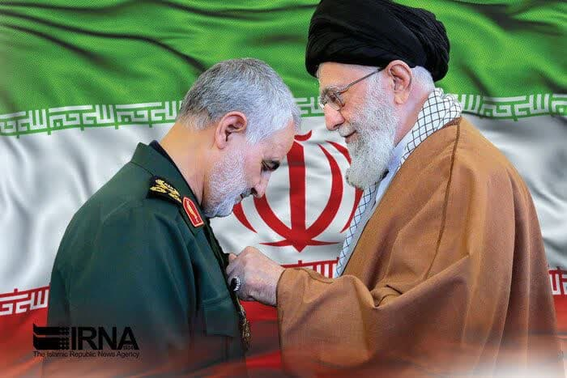

Slide 3
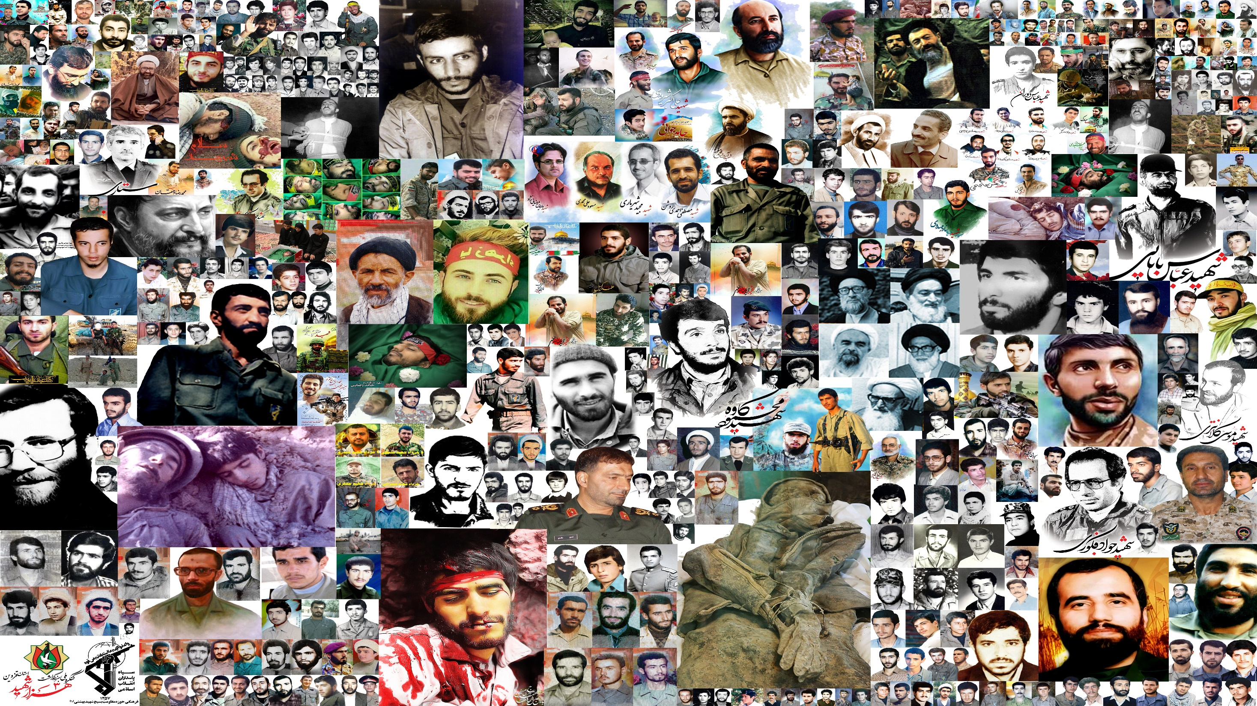

Slide 4
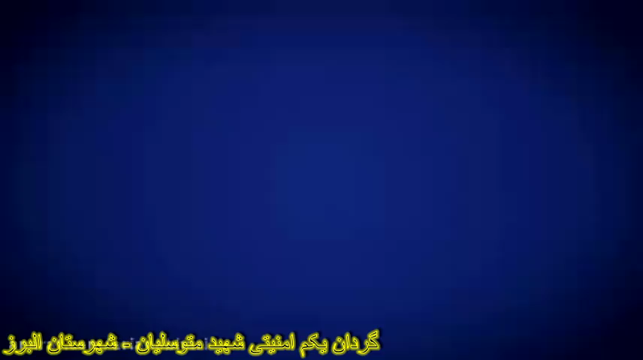

Slide 5
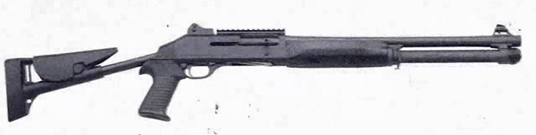
مـعـرفــی و تـاریـخـچــه
سلاح ساچمه زن ( وینچستر یا شات گان ) سلاحی است که امکان شلیک تعداد زیادی از ساچمه ها را در یک زمان واحد ( یک شلیک ) را دارد
این سلاح بر اساس مکانیزم سلاح های ساچمه ای سر پر قدیمی برگرفته شده است
شات گان در عملیات های ضد شورش تاثر روانی بسزائی بر آشوبگران دارد بطوری که قالبا در اعتراضات مسالمت آمیز بکارگیری نمی شود.

Slide 6
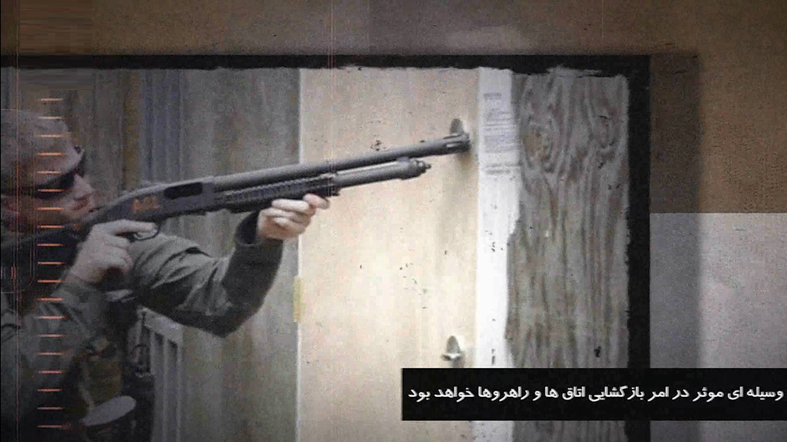
معرفی و تاریخچه
به علت برد کوتاه این سلاح ( 150 متر ) و ایجاد آسیب جزئی در مسافتهای بالای 70 متر خطر تحمیل تلفات جانی بسیار پایینی نیز دارد .
گستردگی مهمات این سلاح بقدری است که حتی بعضا قادر است تا حدودی با سلاح های جنگی مقابله کند و همچنین در عملیات های گروگان گیری نیز استفاده می شود .
نکته مهم این سلاح این است که سلاح ساچمه زن ( وینچستر ) نه انقدر قوی است که بالای 70 متر خطر جانی داشته باشد و نه آنقدر ضعیف است که قدرت بازدارندگی نداشته باشد .

Slide 7
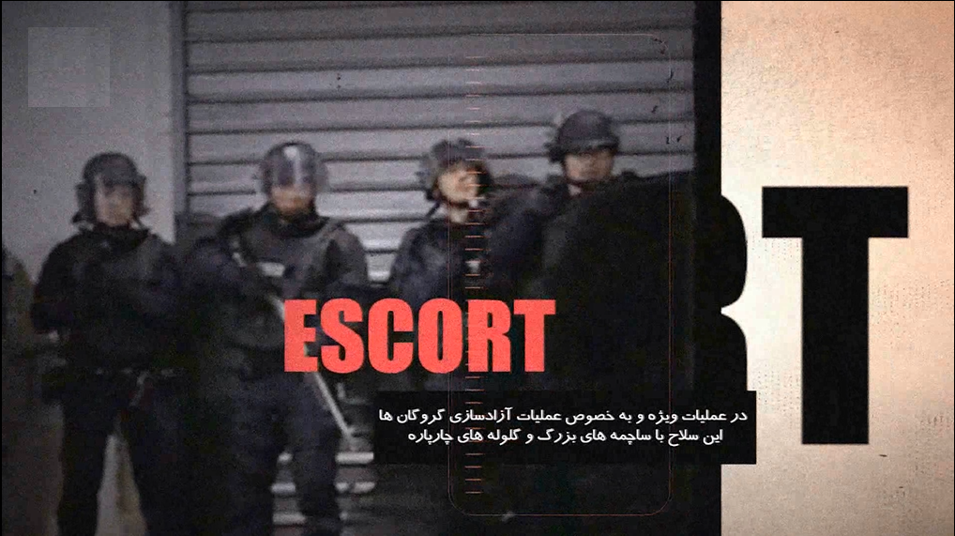
معرفی و تاریخچه
نکته مهم این سلاح این است که سلاح ساچمه زن ( وینچستر ) نه انقدر قوی است که بالای 70 متر خطر جانی داشته باشد و نه آنقدر ضعیف است که قدرت بازدارندگی نداشته باشد .

Slide 8
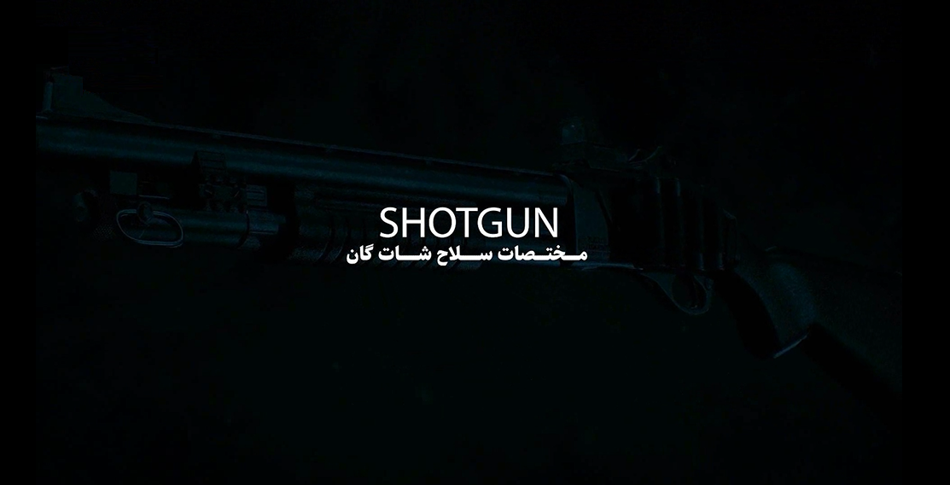

Slide 9
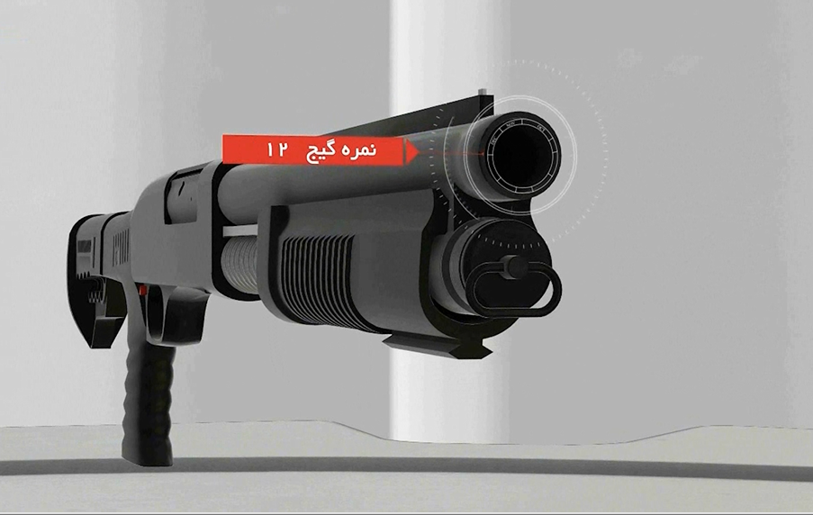
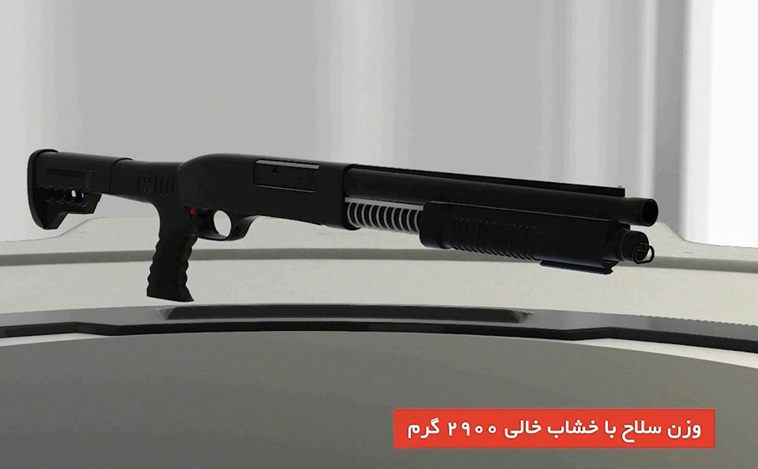
مختصات سلاح وینچستر
1
نمره گیچ ( کالیبر ) 12
تعداد خان ، فاقد خان
وزن سلاح با خشاب خالی
2900 گرم

Slide 10
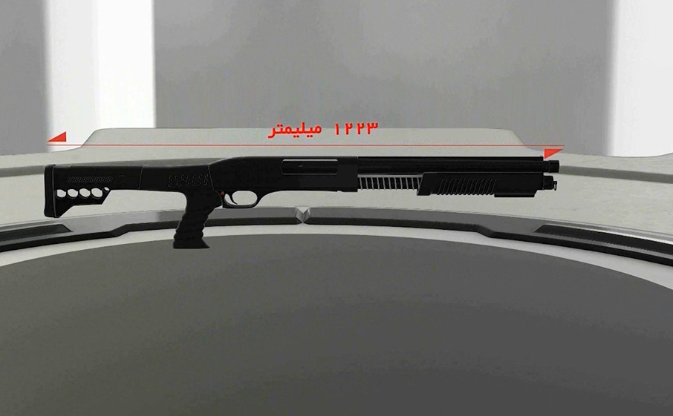
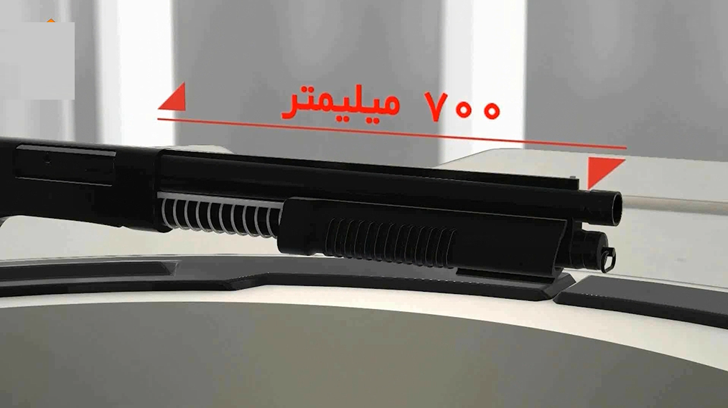
2
مختصات سلاح وینچستر
طول سلاح
1223 م م با قنداق باز
طول لوله
700 م م

Slide 11
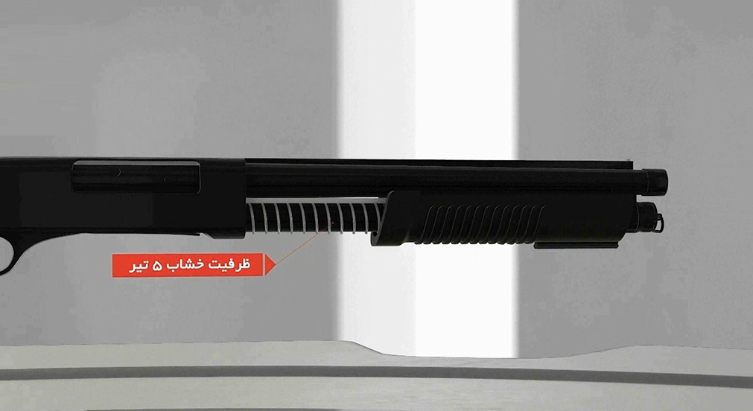
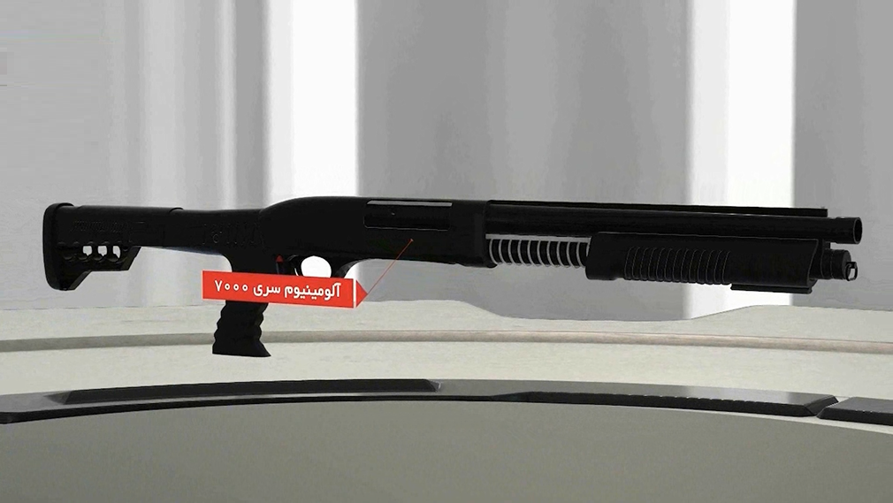
3
مختصات سلاح وینچستر
ظرفیت خشاب (بسته به نوع سلاح)
4 الی 9 فشنگ
جنس بدنه : آلومنیوم سری 7000 هزار
* به گروهی از آلیاژهای غیر آهنی گفته می شود که قابلیت عملیات حرارتی بالایی دارند .
* استحکام بسیار بالا ،زنگ نزدن و وزن سبک از خواص ممتاز این آلیاژ می باشد .
* این نوع از آلیاژ به دلیل خواص ویژه در ساخت قطعات هواپیما نیز استفاده می شود .

Slide 12
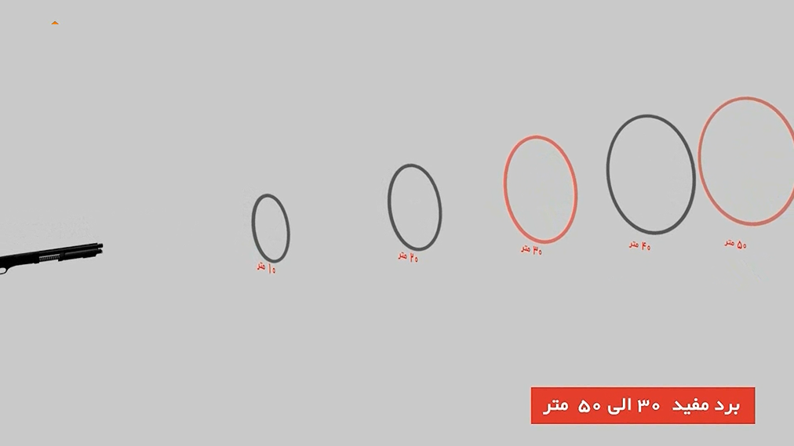
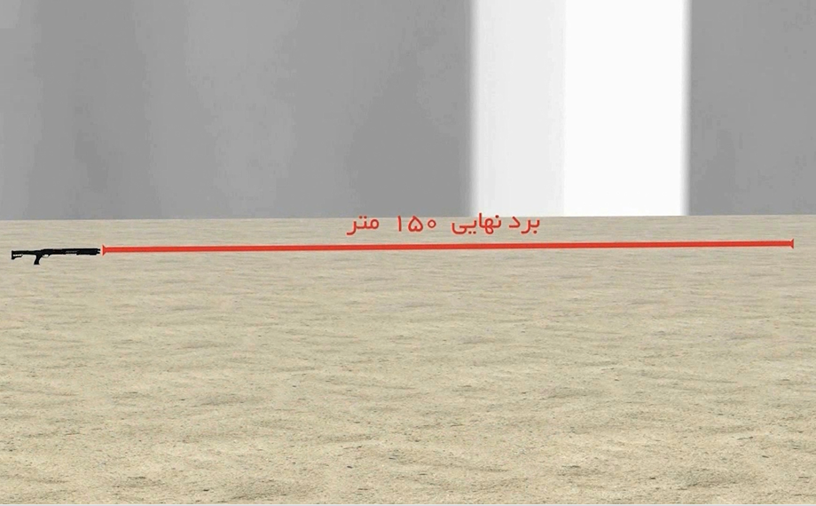
4
مختصات سلاح وینچستر
برد مفید :
به بردی که مهمات بیشترین و اثرگذارترین تاثر خود را برجا می گذارد را برد مفید گویند .
برد مفید سلاح وینچستر 30 الی 50 متر می باشد
برد نهایی :
آن نقطه ای که مهمات شلیک شده بعد از طی مسافتی بر زمین می افتد را برد نهایی گویند .
* برد نهایی در سلاح وینچستر بسته به نوع مهمات دارد ، که در نوع فلزی آن برد تا 150 متر نیز میرسد .
این سلاح در فاصله زیر 40 متر اگر به نقاط حساس بدن فرد مهاجم اصابت کند احتمال خطرات جانی وجود خواهد اشت .

Slide 13
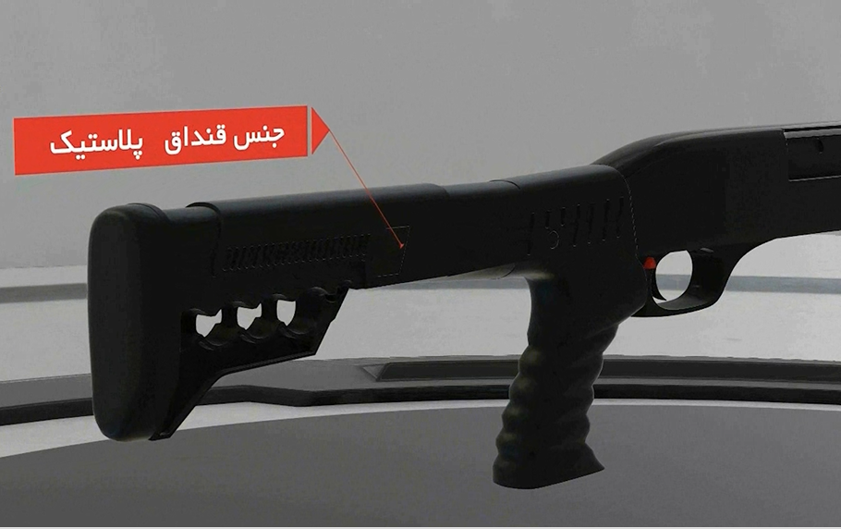
مختصات سلاح وینچستر
5
جنس قنداق : چوب یا پلاستیک
جنس قنداق در برخی سلاح ها چوبی و در برخی سلاح ها پلاستیکی می باشد .
همچنین قنداق این نوع سلاح در برخی سلاح ها ثابت و در برخی نیز قابل تنظیم می باشد .

Slide 14
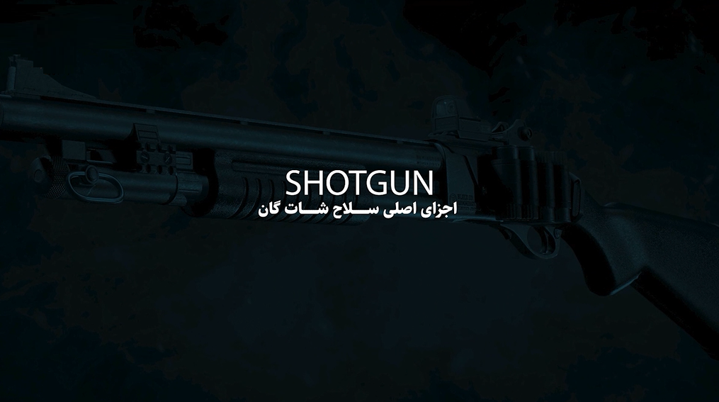

Slide 15
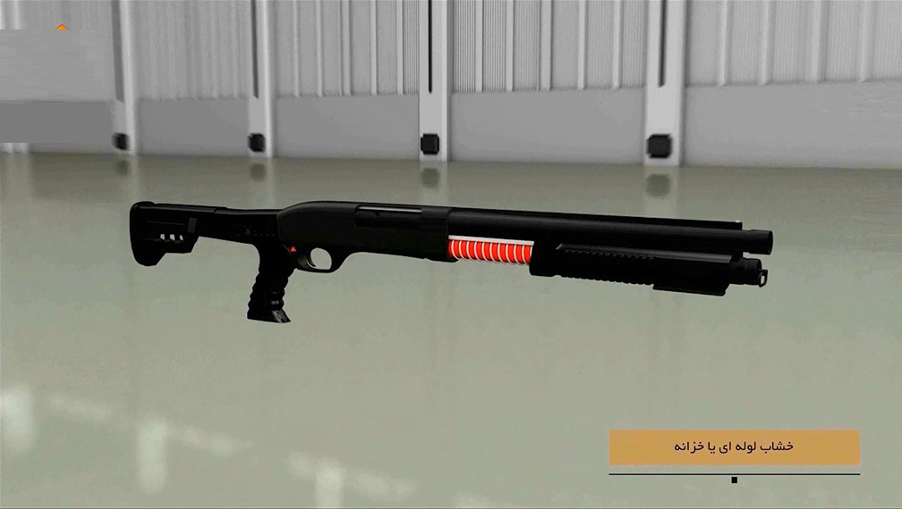
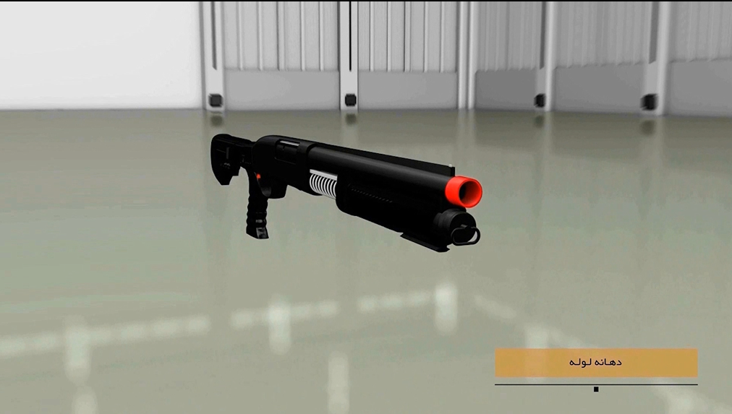
1
اجزاء اصلی سلاح وینچستر
خشاب لوله یا خزانه :
به محل قرار گرفتن مهمات داخل سلاح را خشاب یا خزانه گفته می شود ، در خزانه فنری وجود دارد که زمان تغذیه مهمات به جان لوله ، مهمات را حول داده و وارد لوله سلاح و آماده تیر اندازی می کند .
برخی از این نوع سلاح ها نیز دارای خشاب کتابی می باشند که درمحل ورودی مهمات به سلاح نصب می شود.
ظرفیت خشاب بسته به نوع سلاح از 4 الی 9 تیر می باشد.
دهانه لوله :
محل خروجی ساچمه ها می باشد که چوک بر آن نصب می شود .
نمره گیج ( کالیبر ) دهانه لوله 12 می باشد.

Slide 16
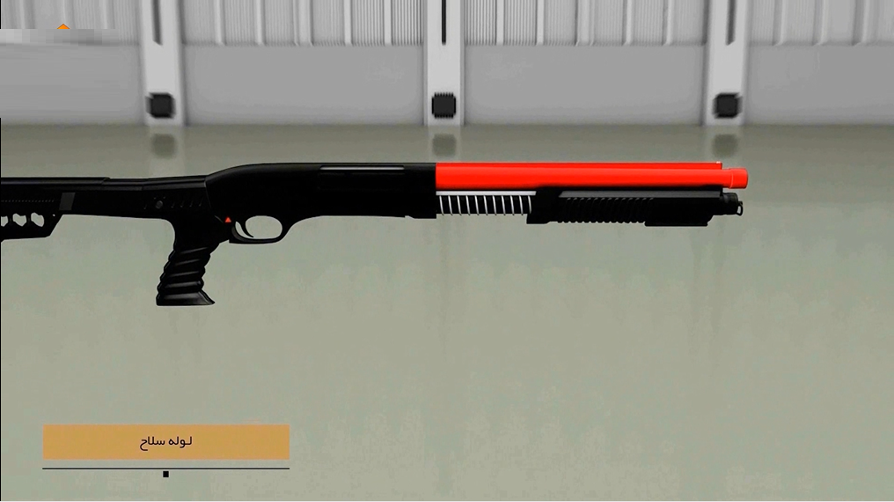
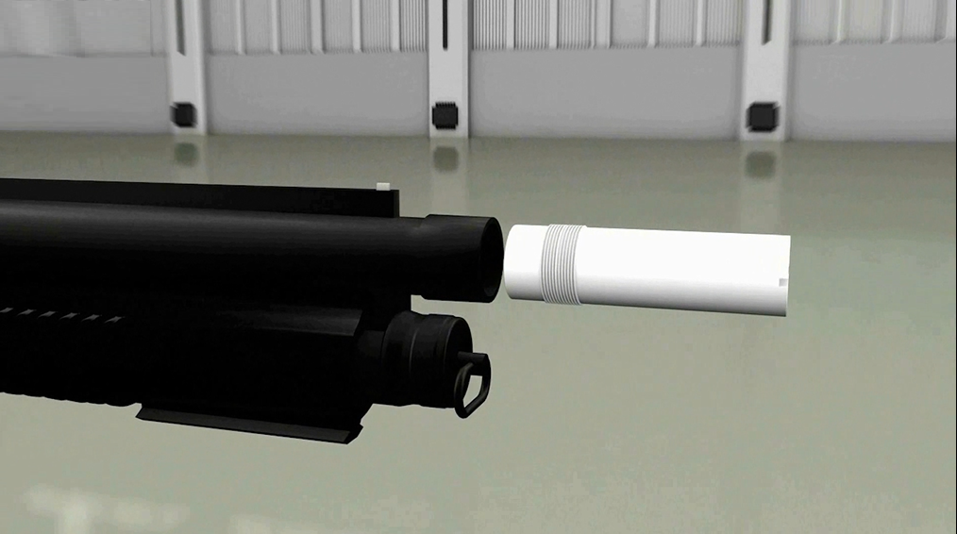
2
اجزاء اصلی سلاح وینچستر
لوله سلاح :
با توجه به نوع سلاح اندازه لوله متفاوت خواهد بود .
قالبا لوله ها با کرم سخت کاری می شوند .
خواص آلیاژ کرم :
به واسطه عنصر آلیاژی کرم، استحکام گرمایشی و مقاومت فلز در برابر هیدروژن تحت فشار بهتر می‌شود. ضمن اینکه با افزایش درصد آلیاژ کرم در مقطع فلزی، مقاومت آن در برابر پوسته شدن افزایش پیدا می‌کند .
چوک :
قطعه ای است جانبی که برای تنظیم میزان پخش شوندگی ساچمه ها بر سر سلاح وینچستر نصب می شوند .

Slide 17
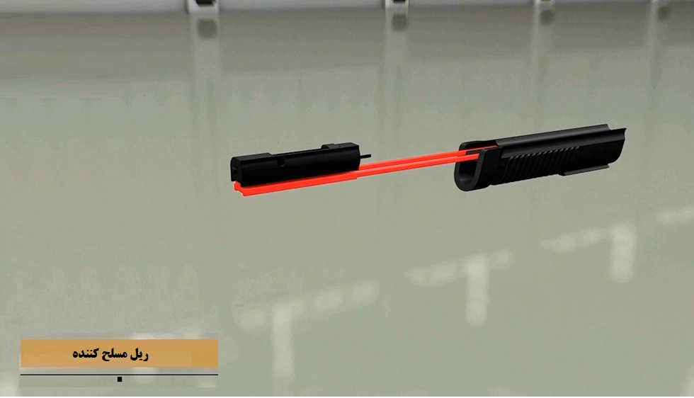
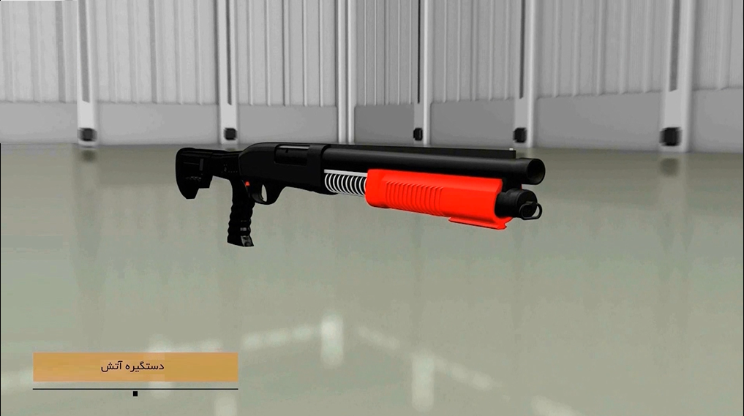
3
اجزاء اصلی سلاح وینچستر
ریل مسلح کننده
دستگیره آتش یا ریل مسلح کننده :
دستگیره آتش از جنس پلاستیک می باشد که روی دو ریل سوار شده است ، وقتی به سمت عقب می رود پوکه از سلاح خارج می شود و وقتی به سمت جلو می رود مهمات وارد جان لوله و برای شلیک آماده می شود .

Slide 18
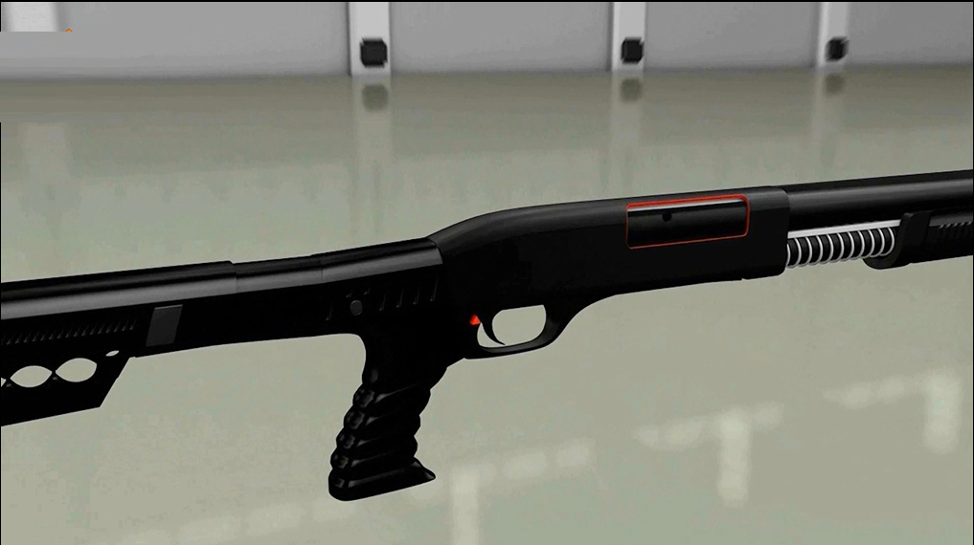
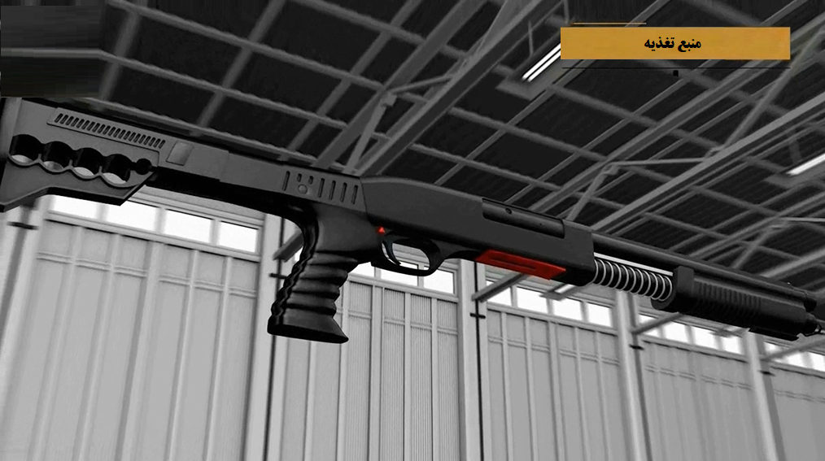
4
اجزاء اصلی سلاح وینچستر
محفظه خروجی گلوله و پوکه :
سمت راست سلاح محفظه ای وجود دارد که هنگام عقب کشیدن دستگیره آتش ، پوکه از آنجا خارج می شود .
منبع تغذیه :
زیر سلاح محفظه ای وجود دارد که مهمات از آنجا وارد خزانه می شود .

Slide 19
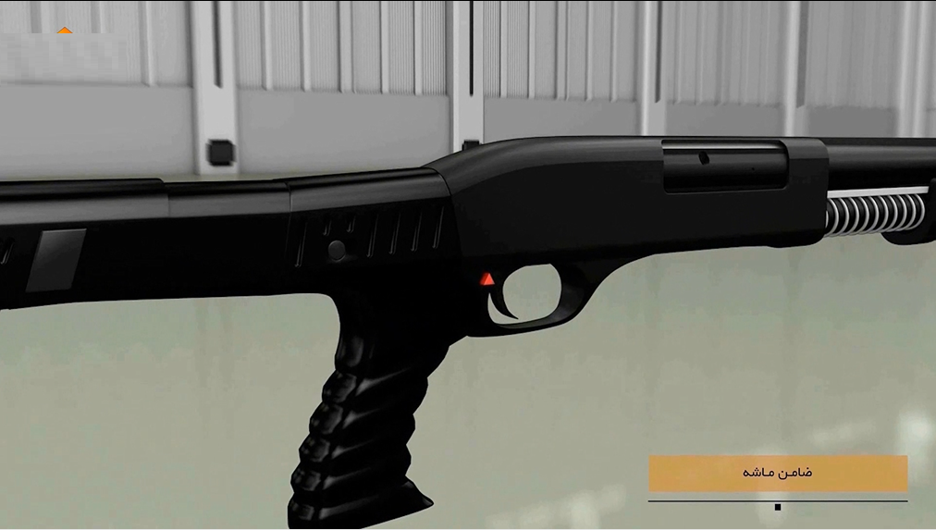
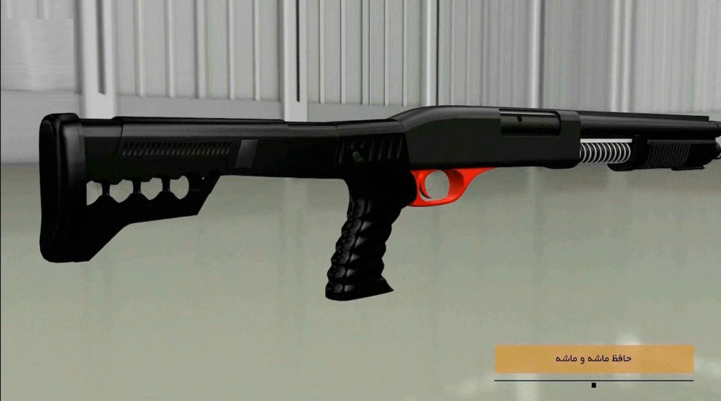
5
اجزاء اصلی سلاح وینچستر
ضامن ماشه :
در قسمت پشت ماشه پینی وجود دارد که روی بدنه سلاح تعبیه شده است که دارای دو وضعیت ضامن و آتش می باشد ، وضعیت آتش سلاح با رنگ قرمز روی پین مشخص شده است که از سمت چپ سلاح نمایان است .
حافظ ماشه و ماشه :
ماشه این سلاح بخاطر خطراتی که سلاح دارد با حساسیت پایین طراحی شده است و جزء ماشه های سنگین می باشد .
وقتی ماشه چکانده می شود چخماق به عقب سوزن ضربه زده و سوزن ضربه را به چاشنی مهمات وارد می کند و گلوله شلیک می شود .

Slide 20
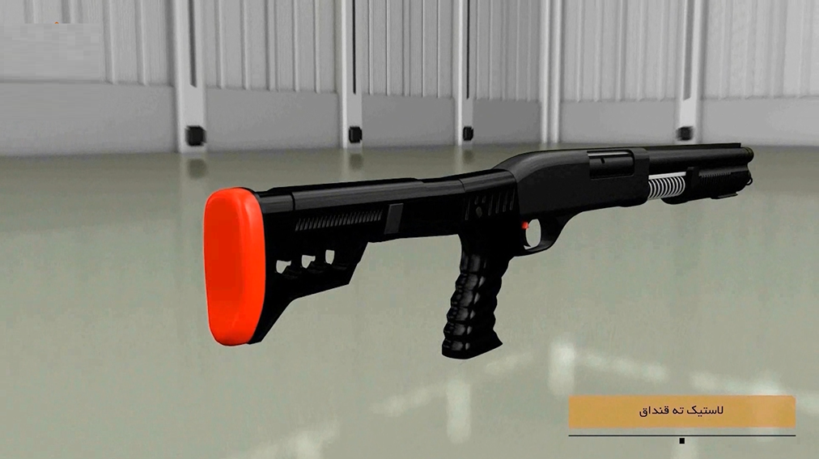
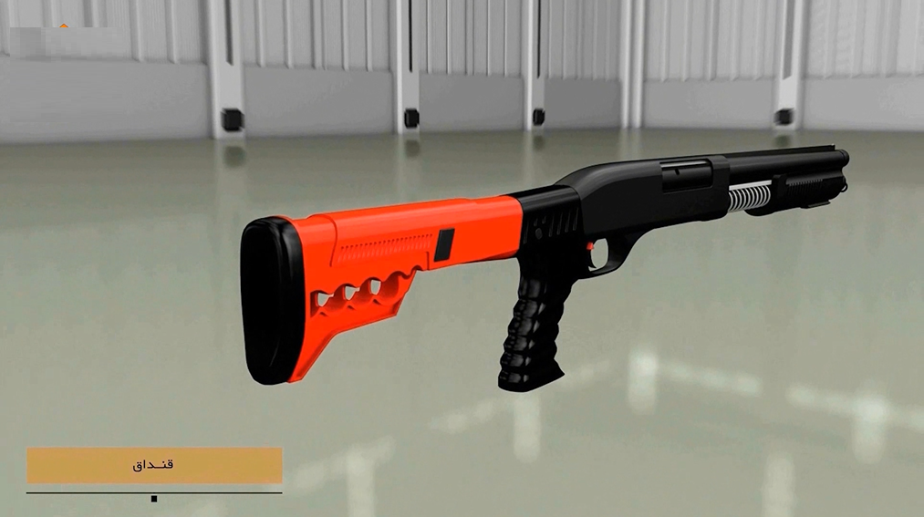
6
اجزاء اصلی سلاح وینچستر
لاستیک ته قنداق :
برای کاهش ضربه ناشی از شلیک بر بدن شلیک کننده لاستیکی ته قنداق تعبیه شده است ، این لاستیک در حالت صحیح تیر اندازی بر روی کتف فرد مسلح قرار می گیرد .
قنداق :
جنس قنداق در برخی سلاح ها چوبی و در برخی سلاح ها پلاستیکی می باشد .
همچنین قنداق این نوع سلاح در برخی سلاح ها ثابت و در برخی نیز قابل تنظیم می باشند .

Slide 21
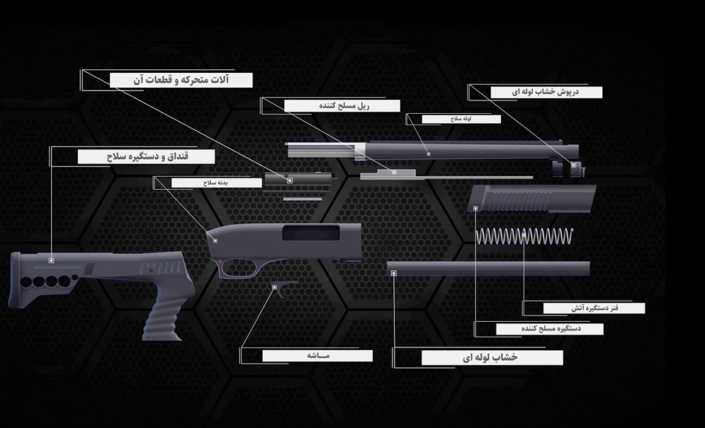
7
اجزاء اصلی سلاح وینچستر

Slide 22
تعریف اصطلاح
گیج و چوک

Slide 23
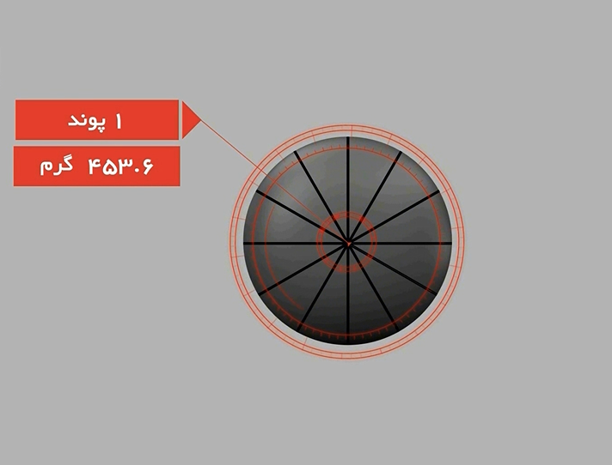
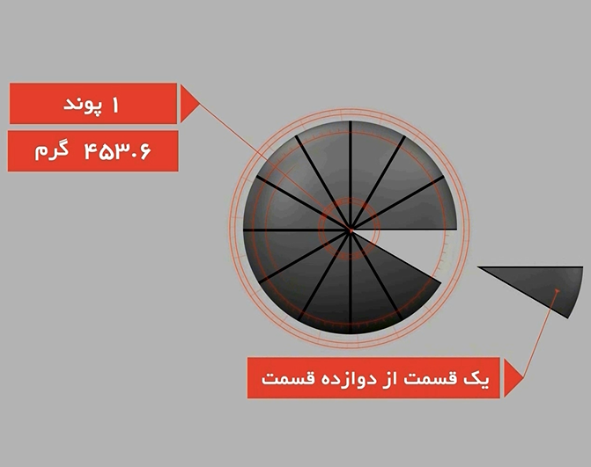
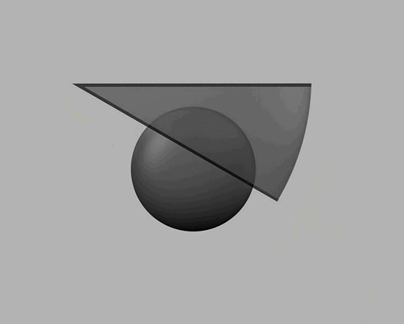
1
تعریف اصطلاح گیج
اگر یک پند سرب را به 12 قسمت مساوی تقسیم کنیم و هر قسمت را به شکل گوی درآوریم قطر هر گوی برابر با سلاح ساچمه زن خواهد بودکه گیج آن عدد 12 می باشد
37/8 گرم = 12 / ( 453/6 گرم ) یک پند سرب
گوی سربی به وزن 37/8 گرم ، گیج سلاح ساچمه زن می باشد

Slide 24
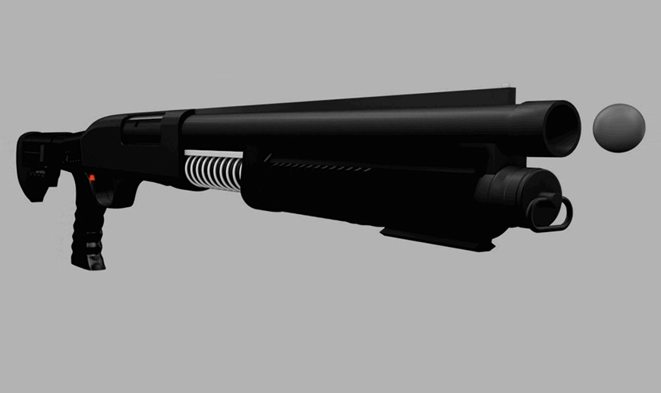
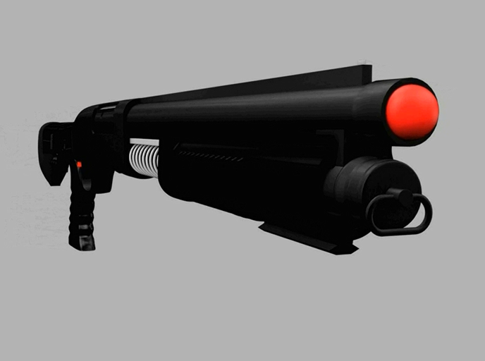
2
تعریف اصطلاح گیج
هر میزان عدد گیج افزایش پیدا کند قطر ساچمه کمتر می شود .
ولی در مورد کالبیبر هرچه کالیبر افزایش یابد قطر گلوله نیز افزایش می یابد .

Slide 25
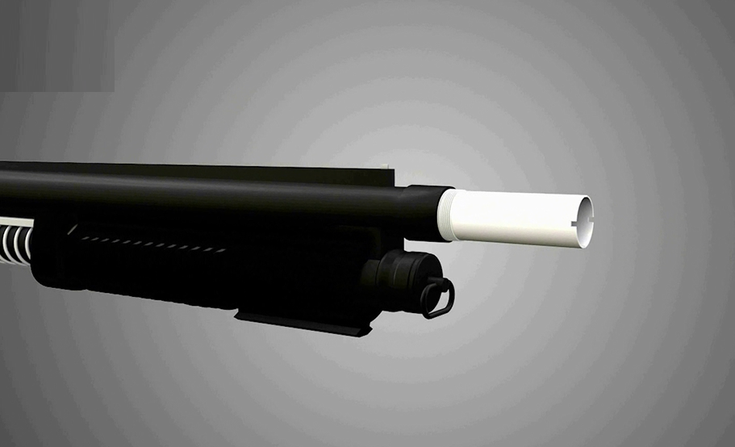
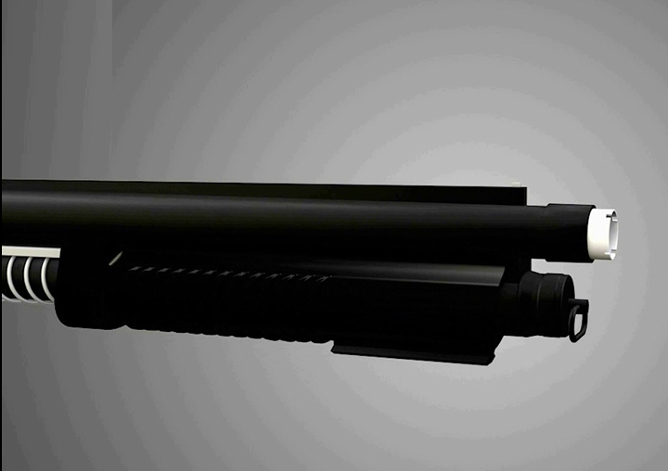
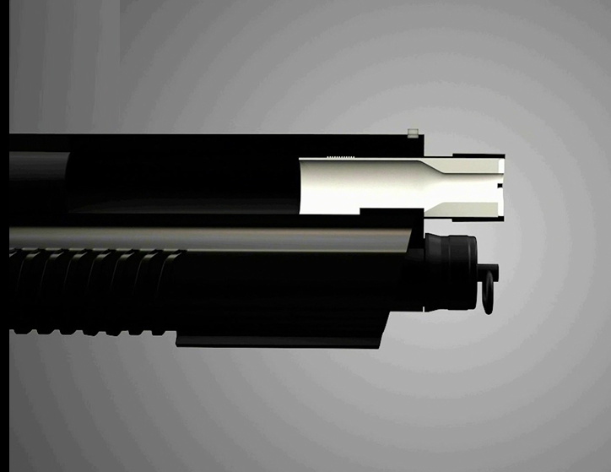
1
تعریف اصطلاح چوک
تیرانداز برای میزان پراکنش ساچمه ها از وسیله ای لوله ای شکل به نام چوک استفاده میکند . چوک بخشی از سر لوله ی تفنگ است که قطر داخلی آن کمتر از قطر داخلی لوله اصلی سلاح می باشد .

Slide 26
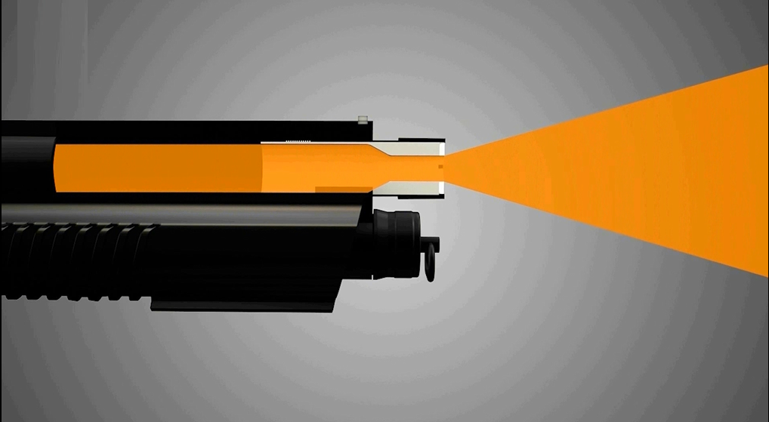
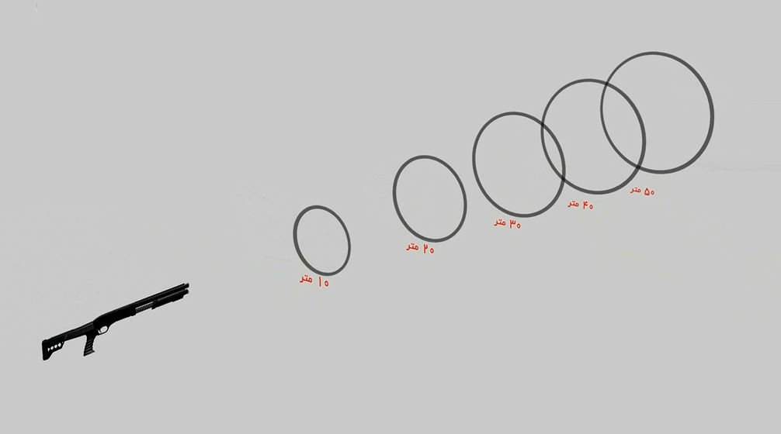
2
تعریف اصطلاح چوک
نقش چوک تعیین میزان پراکنش ساچمه ها می باشد ، به هر میزان که چوک یک لوله عریضتر باشد ساچمه ها دارای پراکنش بیشتر و هرمیزان که تنگتر باشد ، پراکنش کمتر خواهد بود .
به همین خاطر برای اهداف نزدیک از چوک عریضتر و برای اهداف دور از چوک تنگتر استفاده می کنند.
چوک برخی تفنگها ثابت بوده و تغییر نمیکند ولی در برخی از تفنگ ها چوک قابل تنظیم است.

Slide 27
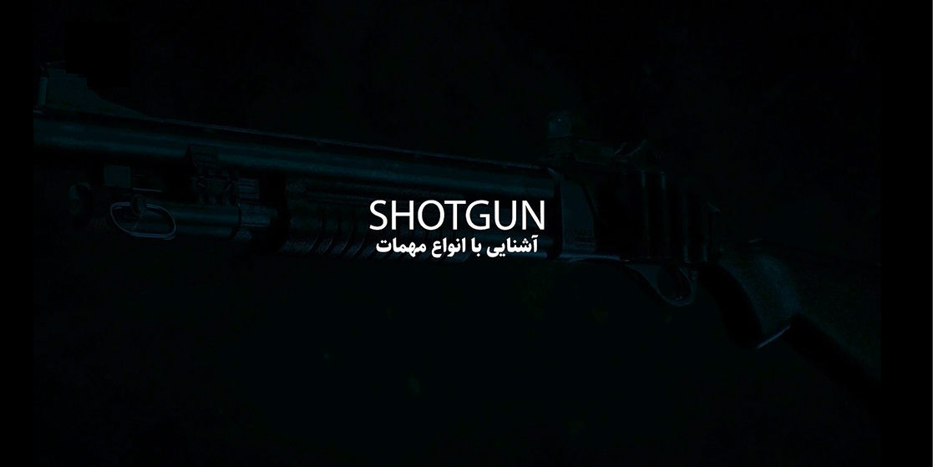

Slide 28
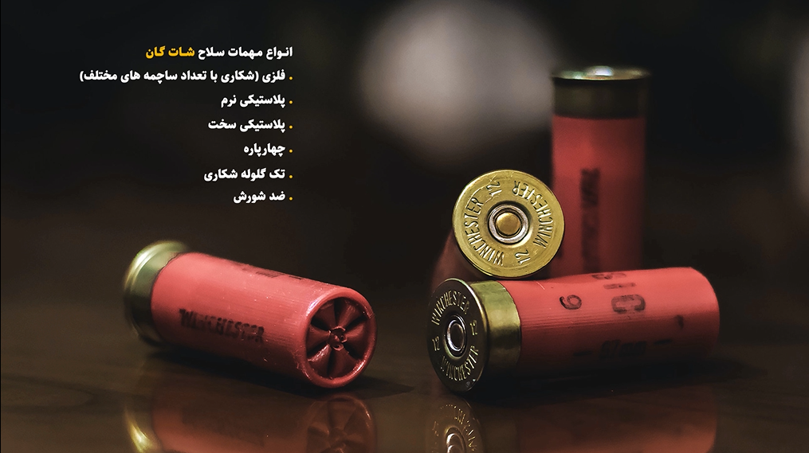
مهـمـات این سـلاح بسیـار متنـوع است
وبرای اعداف مختلف مهمات متفاوتی طراحی شده است
انـواع مـهـمات ویـنـچـسـتر
1
1

Slide 29
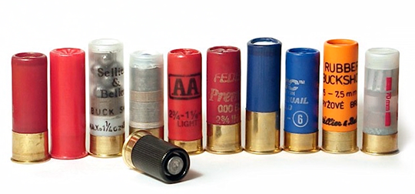
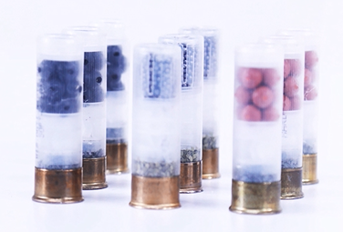
2
انواع مهمات وینچستر
نکته مهم مهمات سلاح ساچمه زن این است که به علت اثرات مرگبار برخی مهمات ، بدنه پوکه را شفاف طراحی کرده اند تا فرد مسلح از محتویات داخل فشنگ آگاه شود و با آگاهی کامل اقدام به تیر اندازی نماید .

Slide 30
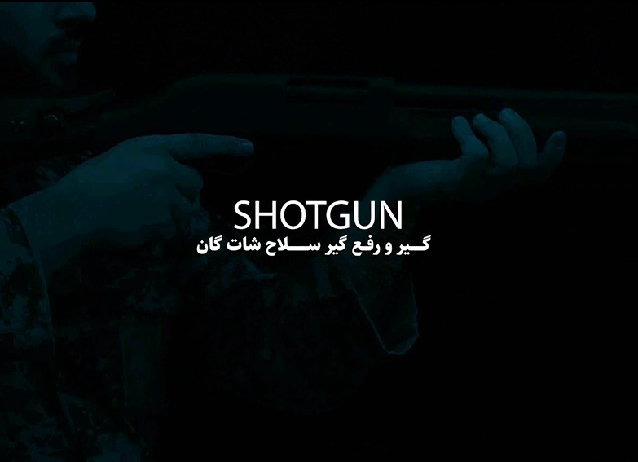

Slide 31
گیر و رفع گیر سلاح وینچستر
1) گیر در اخراج
2) گیر در رها شدن
3) گیر در ضربت زدن
4) گیر در لگد سلاح
5) گیر در مسلح کردن
6) گیر در مهمات گذاری

Slide 32
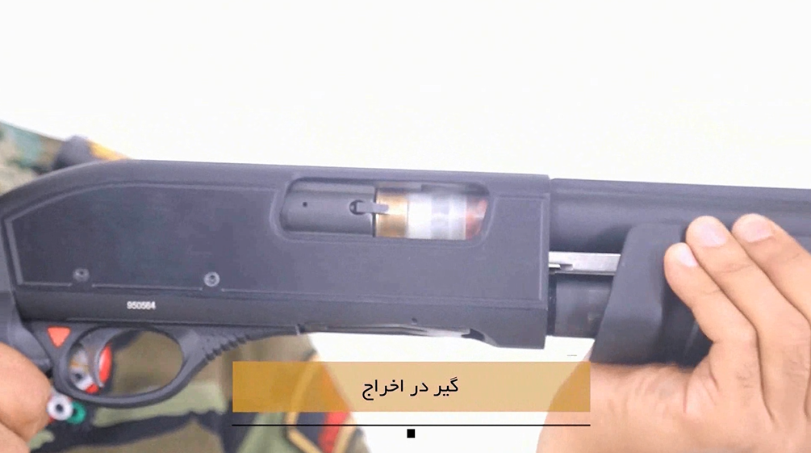
1
گیر و رفع گیر سلاح وینچستر – گیر در اخراج
ممکن است زه پوکه خراب باشد در اینصورت باید با سنبه از سر سلاح با آن ضربه زده تا پوکه خارج شود

Slide 33
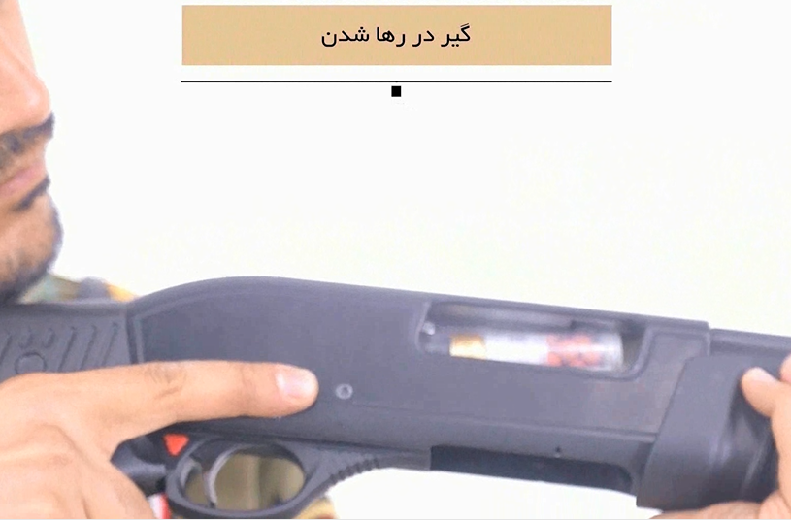
2
گیر و رفع گیر سلاح وینچستر
ممکن است فشنگ معیوب باشد که در این صورت باید آن را تعویض کرد

Slide 34
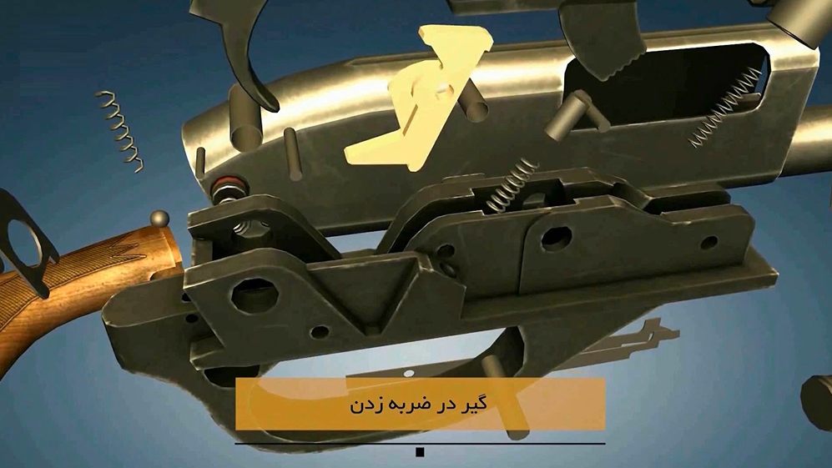
3
گیر و رفع گیر سلاح وینچستر – گیر در ضربت زدن
1) ممکن است چخماق شکسته باشد - در اینصورت آن را تعویض کنید

Slide 35
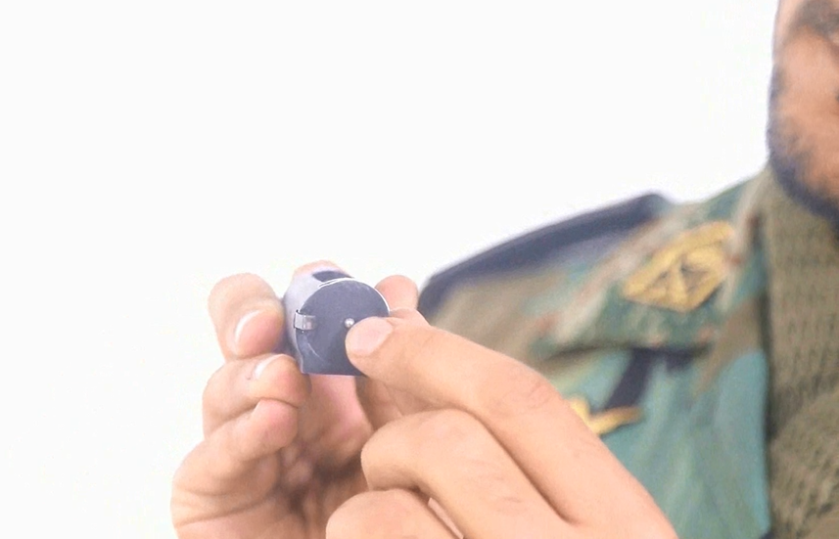
4
گیر و رفع گیر سلاح وینچستر – گیر در ضربت زدن
2) ممکن است سوزن شکسته یا سر آن پخت شده باشد - در اینصورت باید سوزن تعویض شود .

Slide 36
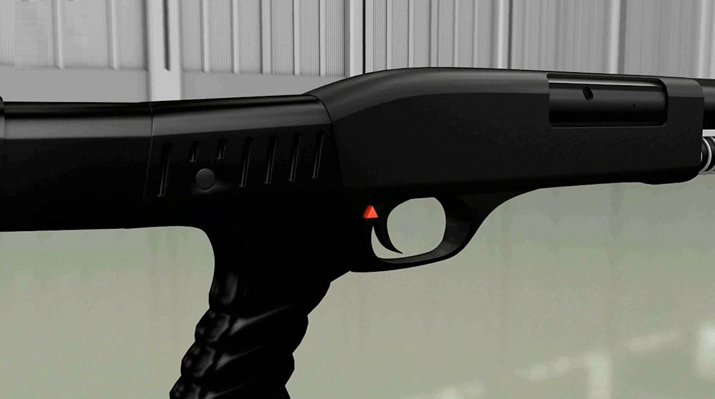
5
گیر و رفع گیر سلاح وینچستر – گیر در ضربت زدن
3) ممکن است سلاح هنوز در حالت ضامن باشد که باید آن را از ضامن خارج کرد

Slide 37

6
گیر و رفع گیر سلاح وینچستر – گیر در لگد سلاح
1) گیر در لگد سلاح - ممکن است شارژ پوکه ها توسط باروت زیاد باشد که در این صورت باید فشنگ تعویض شود

Slide 38

7
گیر و رفع گیر سلاح وینچستر – گیر در لگد سلاح
2) ممکن است لوله سلاح کثیف باشد که باید آن را تمیز کرد

Slide 39

8
گیر و رفع گیر سلاح وینچستر – گیر در لگد سلاح
3) ممکن است ضربه گیر لاستیکی سلاح خراب باشد - باید آن را تعویض کنید

Slide 40

9
گیر و رفع گیر سلاح وینچستر – گیر در مسلح کردن
1) ممکن است دستگیره آتش شکسته و از روی شاستی خود آزاد شده باشد که در این صورت باید آن را تعویض کرد

Slide 41

10
گیر و رفع گیر سلاح وینچستر – گیر در مسلح کردن
2) ممکن است ریل شاسی ضربه خورده و کج شده باشد .

Slide 42

11
گیر و رفع گیر سلاح وینچستر – گیر در مسلح کردن
3) ممکن است سلاح پر باشد - در اینصورت ضامن رهاشونده گرفته شود سپس اقدام به مسلح کردن گردد .

Slide 43

13
گیر و رفع گیر سلاح وینچستر – گیر در مسلح کردن
4) ممکن است آلات متحرکه کثیف باشد که در این صورت باید تمیز شود .

Slide 44

14
گیر و رفع گیر سلاح وینچستر – گیر در مهمات گذاری
1) گیر در مهمات گذاری و پرکردن خشاب لوله ای - ممکن است مهمات معیوب باشد که باید مهمات تعویض شود

Slide 45

15
گیر و رفع گیر سلاح وینچستر – گیر در مهمات گذاری
2) ممکن است فنر خشاب خراب باشد و به عقب نرود ، در این صورت باید فنر و یا خشاب تعویض شود .

Slide 46


Slide 47

17
گیر و رفع گیر سلاح وینچستر – رفع گیر عملیاتی
1) در هنگام مسلح کردن ممکن است گلوله به داخل جان لوله نرفته و در داخل محفظه خروج گیر کند که در این صورت باید یا با دست رفع گیر کرد و یا در صورت ممکن نبودن سلاح را از قسمت سر محفظه باز کرد و رفع گیر کرد .

Slide 48

18
گیر و رفع گیر سلاح وینچستر – رفع گیر عملیاتی
2) ممکن است دستگیره آتش حین مسلح کردن عقب نیاید که در این صورت ضامن رها کننده را نگه داشته و سلاح را مسلح میکنیم

Slide 49

19
گیر و رفع گیر سلاح وینچستر – رفع گیر عملیاتی
3) ممکن است مهمات کمتر از میزان معمول وارد خشاب شود که در اینصورت یا فنر خشاب خراب است که باید تعویض شود و یا قطعه محدود کننده هنوز از خشاب خارج نشده که از سر خشاب لوله ای خارج شود .

Slide 50


Slide 51

در پوش خزانه ( خشاب لوله ای ) را باز می کنیم
1
بازو بست سلاح وینچستر

Slide 52

خارج کردن قطعه محدودکننده
2
بازو بست سلاح وینچستر

Slide 53

3
سلاح را از قسمت دستگیره آتش و لوله گرفته و آنها را بصورت کشویی از بدنه جدا میکنیم
بازو بست سلاح وینچستر

Slide 54

4
لوله را جدا میکنیم
بازو بست سلاح وینچستر

Slide 55

5
آلات متحرکه را از ریل جدا میکنیم
بازو بست سلاح وینچستر

Slide 56

6
با فشار دادن دکمه خار قنداق ،
قنداق را از بدنه جدا میکنیم
بازو بست سلاح وینچستر

Slide 57

7
بازو بست سلاح وینچستر
قبضه تپانچه ای شکل با یک پیچ آلن به بدنه پیچ شده است که آن را با پیچگوشتی باز می کنیم

Slide 58

8
بازو بست سلاح وینچستر

Slide 59

9
بازو بست سلاح وینچستر

Slide 60

باز کردن بدنه سلاح و قطعات دستگاه چکاننده
10
بازو بست سلاح وینچستر

Slide 61

11
بازو بست سلاح وینچستر
بازکردن دو پین سلاح با استقاده از یک شیء نک تی

Slide 62

12
بازو بست
سلاح
وینچستر
پین جلویی از قسمت راست سلاح و پین عقبی از قسمت چپ سلاح خارج می شود

Slide 63

13
بازو بست سلاح
وینچستر
بعد از بازکردن پین ها دستگاه چکاننده را از بدنه جدا میکنیم

Slide 64

14
باز و بست سلاح
وینچستر
بازکردن خزانه لوله ای

Slide 65

15
باز و بست سلاح
وینچستر
ابتدا واشر انتهای لوله را با پیچاندن از جای خود باز میکنیم

Slide 66

16
باز و بست سلاح
وینچستر
بعد از باز کردن واشر ، قطعه بست خشاب لوله ای را از جای خود آزاد می کنیم

Slide 67

17
باز و بست سلاح
وینچستر
در انتها قطعه خزانه را در جهت عقربه های ساعت می چرخانیم و باز میکنیم

Slide 68


Slide 69

1
مراحل نظافت
سلاح ساچمه زن
برای نظافت روی سلاح از پارچه نمدار استفاده کرده و تمام بدنه سلاح را با آن تمیز میکنیم .

Slide 70

2
مراحل نظافت
سلاح ساچمه زن
جهت خشک کردن سلاح آن را در مقابل نور خورشید و یا در مجاورت بخاری میتوان قرار دارد .

Slide 71

3
مراحل نظافت
سلاح ساچمه زن
برای نظافت اجزای داخلی سلاح ابتدا تمام اجزا را با محلول آب و صابون آغشته می کنیم ، پس از این مرحله یکایک قطعات را در آب شسته و خشک می کنیم .

Slide 72

4
مراحل نظافت سلاح ساچمه زن
پس از شستن با آب و صابون ، یکایک قطعات را آب کشیده و خشک می کنیم .

Slide 73


5
مراحل نظافت
سلاح ساچمه زن
قطعاتی همچون لوله – دستگاه چکاننده – خزانه – فنر خزانه و خار سر خزانه را توسط پارچه ، روغن عمل و فرچه پارچه ای سر سنبه ، روغن کاری کنیم .

Slide 74

6
مراحل نظافت
سلاح ساچمه زن
قطعاتی همچون لوله – دستگاه چکاننده – خزانه – فنر خزانه و خار سر خزانه را توسط پارچه ، روغن عمل و فرچه پارچه ای سر سنبه ، روغن کاری کنیم .

Slide 75


Slide 76

2
نکات ایمنی
تیر اندازی کمتر از فاصله ایمنی به سمت افراد مجاز نمی باشد ( فاصله زیر 50 متر )
بسته به نوع مهمات تیر اندازی زیر 50 متر احتمال افزایش خطرات مرگ را در پی خواهد داشت .

Slide 77


3
نکات ایمنی
در مهماتی که قابل هدفگیری هستن ، تیراندازی بالاتر از جناق سینه ممنوع می باشد .

Slide 78

4
نکات ایمنی
هرگز سلاح درصورت عدم نیاز مسلح نشده و همیشه به ضامن باشد
و هنگام مسلح کردن نیز سلاح به سمت منطقه بی خطر نگهداری شود

Slide 79

5
نکات ایمنی
در صورتی که در فاصله نزدیک ناچار به تیراندازی هستید و مهمات بکارگیری شده نیز پایداری پروازی ندارند یعنی بعد از برخورد با هدف به اطراف پرت نمیشوند ( مثل ساچمه های فلزی ) زاویه هدفگیری را به سمت زمین ، نزدیک به هدف قرار دهید تا قدرت ساچمه ها کاهش یابد

Slide 80
6
نکات ایمنی
پیش از تیر اندازی فشنگها مناسب با نیاز بکارگیری شوند ،شرکتهای سازنده این نوع مهمات به علت کشنده بودن برخی از مهمات، بدنه آنها را به صورت شفاف طراحی کرده اند تا فرد استفاده کننده از محتویات آن آگاه شود .

Slide 81

7
نکات ایمنی
حدالامکان سلاح با کیف مخصوص حمل شود تا ضمن محافظت از سلاح ، سلاح بصورت مخفی حمل شود .

Slide 82

8
نکات ایمنی
بلافاصله بعد از شلیک پوکه ها جمع آوری شوند

Slide 83

9
نکات ایمنی
تیر اندازی حتما با دستور فرمانده میدان انجام شود

Slide 84


Slide 85

مهمات را از مسیر ورودی خزانه (منبع تغذیه) با شست داخل خشاب قرار میدهیم .
درصورتی که این عمل به درستی اتفاق نیفتد سلاح حین تیراندازی گیر خواهد کرد .
مهمات
گذاری
1

Slide 86

2
مهمات
گذاری

Slide 87


Slide 88

1
مهارت بکارگیری
زمان بکارگیری گلوله ساچمه سربی ، مطلقا زیر 50 متر به سمت افراد تیر اندازی نشود .

Slide 89

2
مهارت بکارگیری
درصورت مجبور بودن برای تیر اندازی زیر 50 متر برای کاهش اثر ساچمه ها زیر پای اهداف تیراندازی شود .

Slide 90

3
مهارت بکارگیری
در فاصله بالای 50 متر قسمت کمر نشانه روی شود

Slide 91

4
مهارت بکارگیری
در فاصله بالای 50 متر از شلیک به سمت صورت و نقاط حساس خود داری شود

Slide 92

در زمان بکارگیری گلوله های پلاستیکی سخت ، در فاصله زیر 25 متر ، به سمت صورت شلیک نشود
5
مهارت بکارگیری

Slide 93


Slide 94


حالات تیر اندازی
ایستاده
رو به حریف قرار گرفته و قسمتی از زانو پای سمت چپ می شکند

Slide 95

1
حالات تیر اندازی
به زانو
پای قالب از زانو شکسته و روی زمین قرار میگیرد بطوری که حالت 90 درجه را با پای غیر قالب تشکیل دهد .

Slide 96

2
حالات تیر اندازی
به زانو
حالت تیراندازی گرفته ، قنداق سلاح در گودی کتف قرار میگیرد ، هدفگیری و سپس شلیک میکنیم .

Slide 97

1
حالات تیر اندازی
نشسته
در این حالت پای قالب زیر باسن جمع میشود ، پای دیگر از کف پا روی زمین قرار گرفته و تکیه گاهی برای دست جهت تیر اندازی می شود .

Slide 98

2
حالات تیر اندازی
نشسته
حالت تیراندازی گرفته ، قنداق سلاح در گودی کتف قرار میگیرد ، هدفگیری و سپس شلیک میکنیم .

Slide 99


Slide 100

نشانه روی
این سلاح بر اساس نوع ماموریت و محل بکارگیری از نوع سلاح های دقیق زن محسوب نمیشود و دستگاه نشانه روی آن صرفا از یک مگسک تشکیل شده است .

Slide 101


Slide 102


1
انواع حمل سلاح
دست فنگ
در این حالت سلاح را از سمت قبضه سلاح گرفته ، بطوری که سر سلاح یا به سمت بالا و یا به سمت پایین باشد

Slide 103

2
انواع حمل سلاح
دوش فنگ
در این حالت سلاح را از بند به روی دوش سوار کرده بگونه ای که سلاح به بدن چسبیده و لوله سلاح یا به سمت بالا و یا به سمت پایین باشد

Slide 104


3
انواع حمل سلاح
دوش فنگ
توجه شود موقع بارندگی سر سلاح در حالت بند فنگ حتما باید به سمت پایین باشد

Slide 105

در این حالت بند را از قسمت میانه آن گرفته و دست راست را و سروگردن را از داخل بند رد مرده و سلاح را بصورت حمایل از پشت بدن آویزان میکنیم
1
انواع حمل سلاح
حمایل فنگ

Slide 106


2
انواع حمل سلاح
حمایل فنگ
حمایل فنگ رو به پایین - در این صورت سر سلاح رو به پایین - بند از قسمت میانه گرفته شود و دست چپ و سرو گردن را از داخل بند عبور میدهیم و سلاح را از پشت بدن حمایل می کنیم

Slide 107
تعجل در فرج حضرت حجت ابن الحسن
عجل الله تعالی فرجه الشریف
صلوات
اللهم صلی علی محمد و آل محمد و عجل فرجهم

